Slide 1
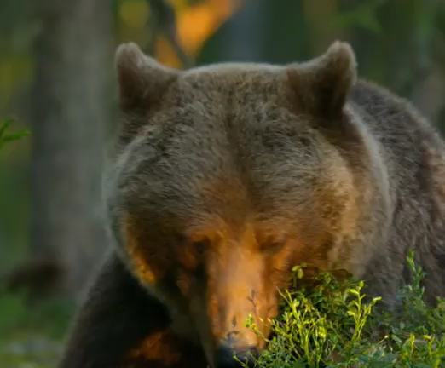
Barnamedve
Elérheti a 2,5 métert is.
Mindenevő: halat, bogyókat is eszik.
Akár 7 hónapig téli álmot alszik.
Mancsai 30 cm hosszúak.
Szagérzéke 1000-szer jobb az emberénél.
Cím: Fénykép, készítette: Ismeretlen a készítő, licenc: CC BY-NC

